Slide 1
ОСНОВЫ ПРОГРАММИРОВАНИЯ НА ПРОЛОГЕ-Д
ГРИГОРЬЕВ СЕРГЕЙ ГЕОРГИЕВИЧ
email: grigorsg@yandex.ru

Slide 2
ПРОГРАММИРОВАНИЕ НА ПРОЛОГЕ-Д
Пролог – Д – это аббревиатура фразы ПРОграммирование в ЛОГике для Детей
Он был создан в СССР и поддерживает нисходящую парадигму технологий «искусственного интеллекта». Этот язык ориентирован на школьный курс информатики и был реализован для всех типов
компьютеров тех времен. Сегодня,
этот язык достаточно широко
Используется в сфере образования.

Slide 3
ПРОГРАММИРОВАНИЕ НА ПРОЛОГЕ-Д
Необходимо отметить, что существует несколько версий языка Пролог. Остановимся не некоторых из них.
SWI-prolog (https://www.swi-prolog.org/)
Аббревиатура SWI в переводе с голландского означает – Информатика общественных наук.
Сайт содержит ссылки на загрузку оффлайновых версий для различных ОС
и онлайновая версия размещена по
адресу: https://swish.swi-prolog.org/

Slide 4
ПРОГРАММИРОВАНИЕ НА ПРОЛОГЕ-Д
GNU prolog – GNU проект разработки свободного программного обеспечения. Пролог разработан как компилятор, содержащий средства отладки. Ссылки на ресурсы в сети Интернет: http://gprolog.org/. Возможна загрузка оффлайновых версий для различных ОС, есть онлайн версия:
https://ideone.com/
https://www.jdoodle.com/

Slide 5

ПРОГРАММИРОВАНИЕ НА ПРОЛОГЕ-Д
Visual Prolog. Ссылка на ресурс сети Интернет: https://www.visual-prolog.com/ Объектно-ориентированный пролог, являющийся развитием Турбо-пролога.
Для реализации логической парадигмы программирования применяются и библиотеки (Пример библиотеки языка Python).

Slide 6
ПРОГРАММИРОВАНИЕ НА ПРОЛОГЕ-Д
ОСОБЕННОСТИ ЯЗЫКА ПРОЛОГ – Д.
Открытый доступ в сети Интернет. Ссылки на скачивание: оффлайновую версию https://disk.yandex.ru/d/Ask_B6aV3ktlaQ,
онлайн, уроки и ссылка на скачивание
http://cappa.csu.ru/courses/prolog/
Наличие версий для различных ОС,
Наличие методической поддержки
( системы упражнений и задач для
учебных курсов),
Простой синтаксис,

Slide 7
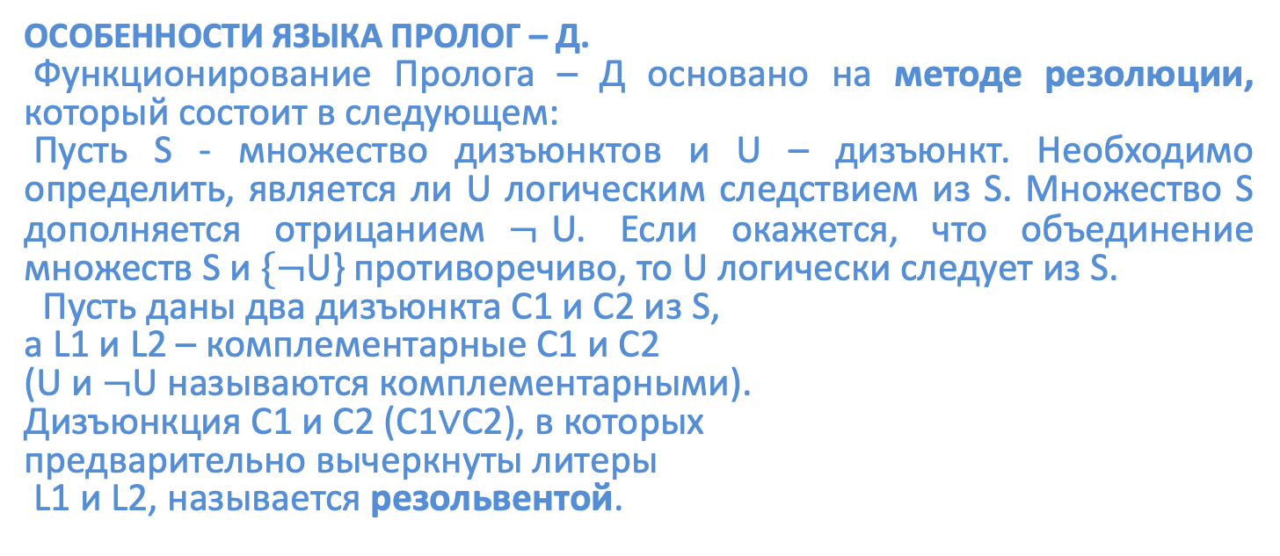
ИСКУССТВЕННЫЙ ИНТЕЛЛЕКТ. ЛОГИКА
ОСОБЕННОСТИ ЯЗЫКА ПРОЛОГ – Д.
Функционирование Пролога – Д основано на методе резолюции, который состоит в следующем:
Пусть S - множество дизъюнктов и U – дизъюнкт. Необходимо определить, является ли U логическим следствием из S. Множество S дополняется отрицанием$¬$U. Если окажется, что объединение множеств S и $\{¬$U} противоречиво, то U логически следует из S.
Пусть даны два дизъюнкта С1 и С2 из S,
а L1 и L2 – комплементарные С1 и С2
(U и $¬$U называются комплементарными).
Дизъюнкция С1 и С2 (С1$∨$С2), в которых
предварительно вычеркнуты литеры
L1 и L2, называется резольвентой.

Slide 8
ИСКУССТВЕННЫЙ ИНТЕЛЛЕКТ. ЛОГИКА
ОСОБЕННОСТИ ЯЗЫКА ПРОЛОГ – Д.
Принцип резолюции основан на том, что резольвента дизъюнктов С1 и С2 является логическим следствием С1 и С2. Если в результате многократного применения процесса построения резольвент получается пустой дизъюнкт (Л), то множество дизъюнктов S противоречиво. Более того, для противоречивого множества дизъюнктов многократно применяя
процесс построения резольвент всегда
Можно получить пустой дизъюнкт.
Рассмотрим пример:

Slide 9
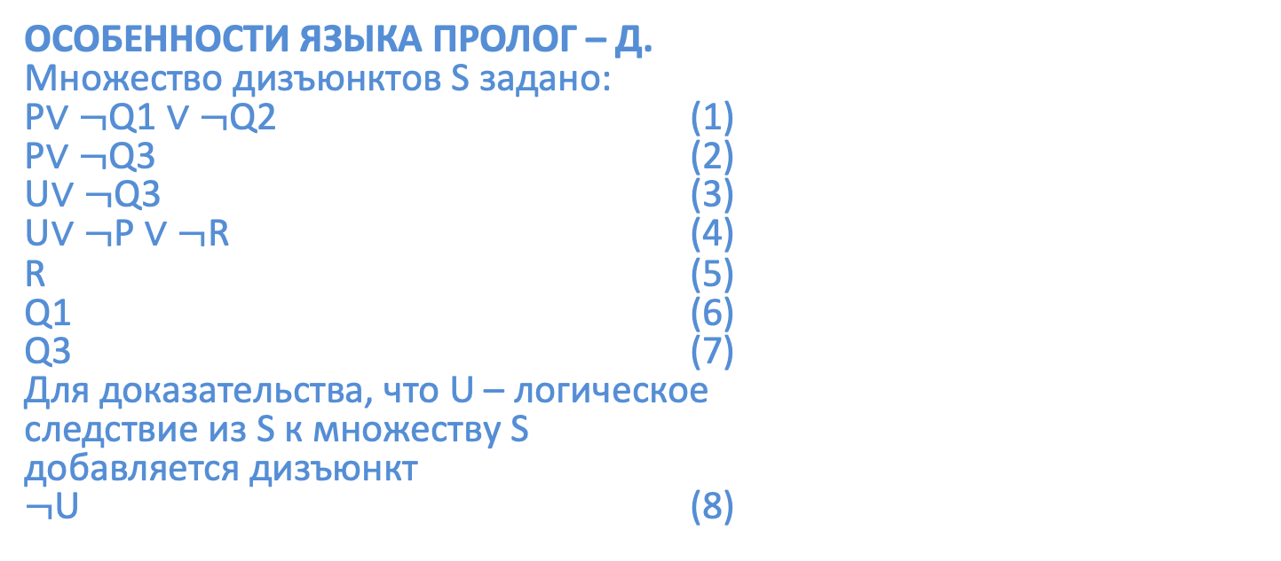
ИСКУССТВЕННЫЙ ИНТЕЛЛЕКТ. ЛОГИКА
ОСОБЕННОСТИ ЯЗЫКА ПРОЛОГ – Д.
Множество дизъюнктов S задано:
P$∨¬$Q1 $∨$ $¬$Q2 (1)
P$∨¬$Q3 (2)
U$∨¬$Q3 (3)
U$∨¬$P $∨¬$R (4)
R (5)
Q1 (6)
Q3 (7)
Для доказательства, что U – логическое
следствие из S к множеству S
добавляется дизъюнкт
$¬$U (8)

Slide 10
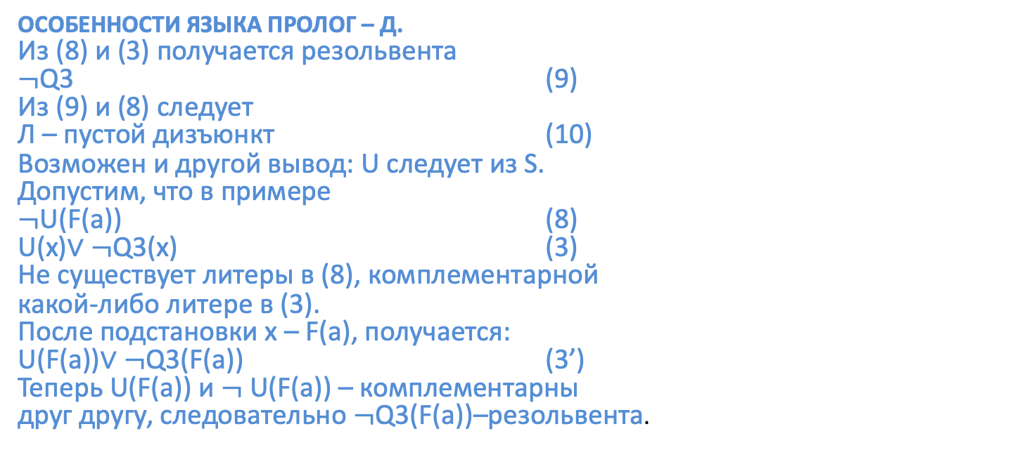
ИСКУССТВЕННЫЙ ИНТЕЛЛЕКТ. ЛОГИКА
ОСОБЕННОСТИ ЯЗЫКА ПРОЛОГ – Д.
Из (8) и (3) получается резольвента
$¬$Q3 (9)
Из (9) и (8) следует
Л – пустой дизъюнкт (10)
Возможен и другой вывод: U следует из S.
Допустим, что в примере
$¬$U(F(a)) (8)
U(x)$∨¬$Q3(x) (3)
Не существует литеры в (8), комплементарной
какой-либо литере в (3).
После подстановки x – F(a), получается:
U(F(a))$∨¬$Q3(F(a)) (3’)
Теперь U(F(a)) и $¬$ U(F(a)) – комплементарны
друг другу, следовательно $¬$Q3(F(a))–резольвента.

Slide 11
ИСКУССТВЕННЫЙ ИНТЕЛЛЕКТ. ЛОГИКА
ОСОБЕННОСТИ ЯЗЫКА ПРОЛОГ – Д.
Подстановка – это конечное множество вида: (t1/v1,…,tn/vn), где vi – переменные, а ti – термы.
В методе резолюции для доказательства необходимо унифицировать выражения, иными словами, необходимо найти подстановку, которая сделает несколько выражений тождественными.
Унификацией двух выражений E1 и E2 с переменными v1,…,vn или без переменных называется нахождение такой
подстановки, может быть и пустой, когда
выражения E1 и E2 совпадут.
Такая подстановка называется унификатором.
Если для данных термов не существует
унификатора, то термы не унифицируемы

Slide 12
ИСКУССТВЕННЫЙ ИНТЕЛЛЕКТ. ЛОГИКА
ОСОБЕННОСТИ ЯЗЫКА ПРОЛОГ – Д.
Программа на Прологе это база знаний и следующий за ней вопрос.
Поиск решения реализуется следующим образом:
1. Среди элементов множества предложений S отыскивается первое предложение, которое имеет такое же имя как и первая цель в вопросе, причем,
1.1) Если это предложение – правило
имя – это имя головы правила;
1.2) Если предложение факт, то
именем факта

Slide 13
ИСКУССТВЕННЫЙ ИНТЕЛЛЕКТ. ЛОГИКА
ОСОБЕННОСТИ ЯЗЫКА ПРОЛОГ – Д.
2. Проверяется существование подстановки унифицирующей цель вопроса и это предложение.
2.1) если такая подстановка не существует, то делается попытка найти следующее по порядку предложение с таким же именем,
2.2) если подстановка найдена, то:
а) резольвента – тело правила, если
предложение правило;
б) резольвента пустой дизъюнкт, если
предложение - факт.
3. Далее просматриваются цели в теле
правила, так как если бы это были цели
в вопросе.
Просмотр целей осуществляется слева
направо

Slide 14
ИСКУССТВЕННЫЙ ИНТЕЛЛЕКТ. ЛОГИКА
ОСОБЕННОСТИ ЯЗЫКА ПРОЛОГ – Д.
Процедурная семантика или исполнение программы. Пример.
P<-Q1,Q2; (11)
P<-Q3; (12)
U<-Q3; (13)
U<-P,R; (14)
R (15)
Q1; (16)
Q3; (17)
?U; (18)
(11)-(14) – правила, (15)-(17) – факты,
(18) – вопрос. Вместе – это база знаний.

Slide 15
ИСКУССТВЕННЫЙ ИНТЕЛЛЕКТ. ЛОГИКА
ОСОБЕННОСТИ ЯЗЫКА ПРОЛОГ – Д.
Процедурная семантика или исполнение программы. Пример.
Система среди (11) – (17) отыскивает первое по порядку вхождение U. В данном случае это предложение (13).
Далее попытка удовлетворить условия правила (13). Для это просматриваются предложения базы знаний с целью найти Q3. это предложение (17). Так находится первое решение.
Далее отыскиваются альтернативные решения. В данном случае за счет правила (14), в котором тоже определен U.
Примеры:
Словарь английского языка;
Страны и континенты;
Семья;
………

Slide 16
ПРОГРАММИРОВАНИЕ НА ПРОЛОГЕ-Д
ОСОБЕННОСТИ ЯЗЫКА ПРОЛОГ – Д.
Встроенные предикаты.
1. Выполнение арифметических операций.
СЛОЖЕНИЕ(Арг1,Арг2,Арг3,Арг4) реализация формулы:
Арг1*Арг2+Арг3=Арг4, где 0<Арг i <65535.
СУММА(X,Y,Z)<- СЛОЖЕНИЕ(1,X,Y,Z);
РАЗНОСТЬ(X,Y,Z)<- СЛОЖЕНИЕ(1,X,Z,Y);
УМНОЖЕНИЕ(X,Y,Z)<- СЛОЖЕНИЕ(X,Y,0,Z);
ДЕЛЕНИЕ(X,Y,Z)<- СЛОЖЕНИЕ(Y,Z,0,X);

Slide 17
ПРОГРАММИРОВАНИЕ НА ПРОЛОГЕ-Д
ОСОБЕННОСТИ ЯЗЫКА ПРОЛОГ – Д.
Встроенные предикаты.
Пример, вычислить площадь прямоугольника:
УМНОЖЕНИЕ(X,Y,Z)<- СЛОЖЕНИЕ(X,Y,0,Z);
площадь(a,b,S)<-УМНОЖЕНИЕ(a,b,S);
? площадь(10,20,S); ответ S=200,
? площадь(a,20,100); ответ a=5

Slide 18
ПРОГРАММИРОВАНИЕ НА ПРОЛОГЕ-Д
ОСОБЕННОСТИ ЯЗЫКА ПРОЛОГ – Д.
2. БОЛЬШЕ и НЕ
2.1. БОЛЬШЕ(Арг1,Арг2)
Арг1,Арг2 либо целые, либо переменные, конкретизированные целыми, оба аргумента должны быть определены. Иначе – ошибка.
Предикат выполнен, если Арг1>Арг2,иначе не выполнен.
Остальные предикаты сравнения получаются
из БОЛЬШЕ:
РАВНО(X,Y)<- БОЛЬШЕ(X,Y), БОЛЬШЕ(Y,X);
МЕНЬШЕ(X,Y)<- БОЛЬШЕ(Y,X);
МИР(X,Y)<-НЕ(БОЛЬШЕ(X,Y));

Slide 19
ПРОГРАММИРОВАНИЕ НА ПРОЛОГЕ-Д
ОСОБЕННОСТИ ЯЗЫКА ПРОЛОГ – Д.
2.2. НЕ(АРГ);
АРГ – обязательно должен быть предикатом. НЕ(АРГ) выполнен тогда и только тогда когда АРГ – не выполнен

Slide 20
ПРОГРАММИРОВАНИЕ НА ПРОЛОГЕ-Д
ОСОБЕННОСТИ ЯЗЫКА ПРОЛОГ – Д.
3. Предикат ОТСЕЧЕНИЕ - ! Предназначен для управления логическим выводом. Это предикат нужен для:
Ограничение числа найденных решений,
Нахождение некоторого особенного решения задачи,
Ограничение поиска для эффективной работы компьютера.
ОТСЕЧЕНИЕ ограничивает возможность поиска альтернатив с того момента, как была просмотрена цель обозначенная
символом !.
Пример<-A,B,V,!,G,E,D;
Если не выполнены цели A,B,V, то возврат
возможен, если G,E,D – нет.

Slide 21
ИСКУССТВЕННЫЙ ИНТЕЛЛЕКТ. ЛОГИКА
ОСОБЕННОСТИ ЯЗЫКА ПРОЛОГ – Д.
АЛГОРИТМЫ ОБРАБОТКИ ДАННЫХ СРЕДСТВАМИ ЯЗЫКА ПРОЛОГ
Виды алгоритмов:
Линейные,
Условные,
Циклические,
Рекурсия,
Подпрограммы
Линейные алгоритмы.
Последовательное выполнение действий.

Slide 22
ИСКУССТВЕННЫЙ ИНТЕЛЛЕКТ. ЛОГИКА
ОСОБЕННОСТИ ЯЗЫКА ПРОЛОГ – Д.
2. Условные.
2.1. Условная структура типа:
If <логическое условие> then <оператор>
На Прологе реализуется через дизъюнкцию в виде нескольких предложений:
P<-… предикат_реализующий условие,!,<оператор>;
P<-… ,ИСТИНА;
read(n); if N>10 then write (N);
На Прологе:
P<-ВВОД(N),БОЛЬШЕ(N,10),!,ВЫВОД(N);
P<-ИСТИНА;

Slide 23
ИСКУССТВЕННЫЙ ИНТЕЛЛЕКТ. ЛОГИКА
ОСОБЕННОСТИ ЯЗЫКА ПРОЛОГ – Д.
2.2. Условная структура типа:
If <логическое условие> then <оператор1>else <оператор2>
На Прологе реализуется:
P<-… предикат_реализующий условие,!,<оператор1>;
P<-… , <оператор2>;
Пример:
read(N,M); if N>M then write (N)else write (M);
На Прологе:
P<-ВВОД(N,M),БОЛЬШЕ(N,M),!,ВЫВОД(N);
P<-ВЫВОД(M);

Slide 24
ИСКУССТВЕННЫЙ ИНТЕЛЛЕКТ. ЛОГИКА
ОСОБЕННОСТИ ЯЗЫКА ПРОЛОГ – Д.
2.3. Условная структура типа:
case <арифметическое выражение>of
константа1: <оператор 1>
….
константаN: <оператор N>;
На Прологе:
P<-<определение X>,Q(X);
Q(константа 1)<-оператор 1;
….
Q(константа n)<-оператор n;

Slide 25
ИСКУССТВЕННЫЙ ИНТЕЛЛЕКТ. ЛОГИКА
ОСОБЕННОСТИ ЯЗЫКА ПРОЛОГ – Д.
4. Рекурсия.
Рекурсивная структура состоит из рекурсивного правила и условия завершения рекурсии. Условие завершение рекурсии представляет собой альтернативное описание.
P<-<условие завершения рекурсии>,!;
P<-<тело рекурсии>,P;

Slide 26
ИСКУССТВЕННЫЙ ИНТЕЛЛЕКТ. ЛОГИКА
ВЫВОДЫ:
1. Язык Пролог-Д актуален для изучения нисходящего подхода искусственного интеллекта;
2. Использование языка Пролог-Д использует простые синтаксические конструкции и позволяет моделировать основные алгоритмические структуры;
3. Существует большая база мето-
дических материалов по Прологу-Д

Slide 27
СПАСИБО

Slide 28

Наши социальные сети

